Slide 1
딥러닝을 이용한 얼굴 변환 모바일 앱 개발
기만과견제 팀
조유성
문태현
임기찬

Slide 2
목차
피드백
사전조사
차별화
진행현황
추후일정

Slide 3
피드백
차별성
- 모바일 서비스
데이터 수집 방법
- IMDB-WIKi face data set 사용
- python으로 성별 및 연령 별 구분 기능 구현

Slide 4
사전조사
시중에 출시된 얼굴 변환 앱인 ‘Face app’에서 개선점을 식별
- 나이에 따른 얼굴 설정 불가
- 선택 가능한 표정이 웃는 표정 뿐이다
- 변환 결과가 서양인처럼 나옴
- 두 명 이상 동시 변환 불가
- 대부분의 옵션이 유료
- 너무 많은 광고송출

Slide 5
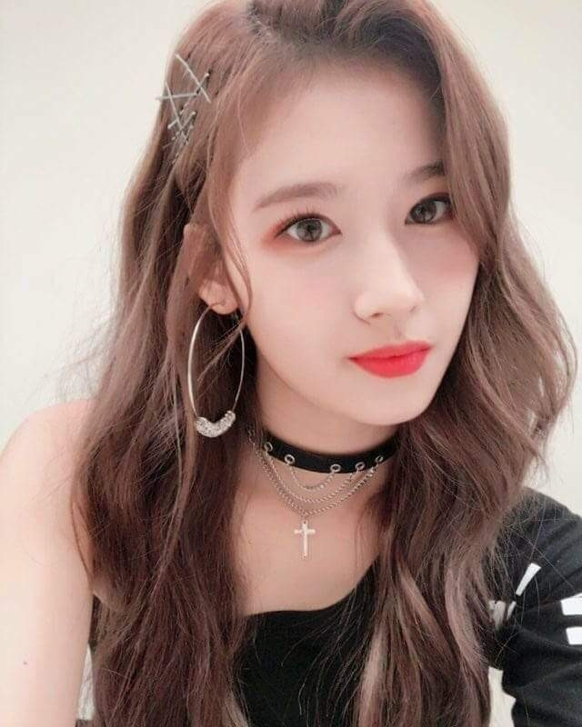

Slide 6
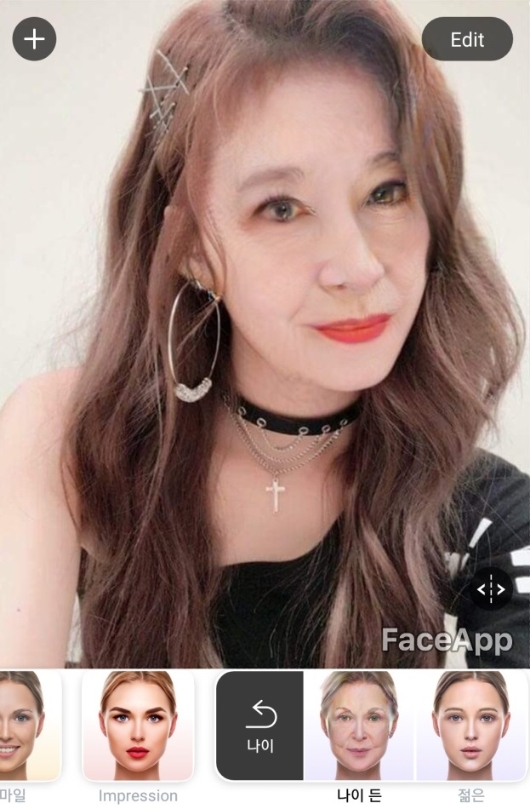
차별화
연령별 노화 기능 구현

Slide 7
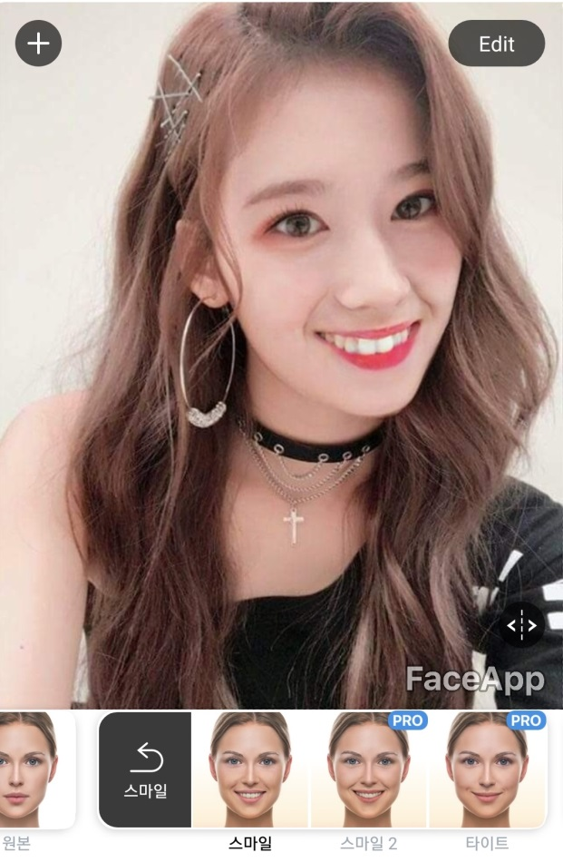
차별화
다양한 표정 변화 구현

Slide 8
차별화
연령별 노화 기능 구현
다양한 표정 변화 구현
여러 얼굴 동시 편집 기능 구현
동양인에 어울리는 결과도출
광고없이 무료로 제공

Slide 9
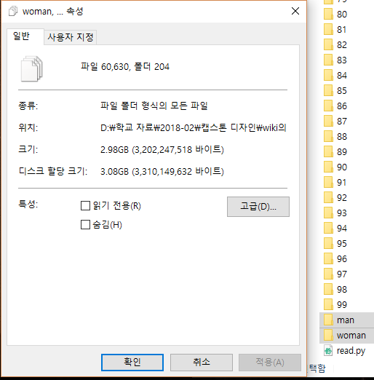
진행현황
9.11 ~ 9.21
1차 데이터 수집
Wikipedia 얼굴 데이터
약 6만장 분류 완료

Slide 10
추후일정
문태현
9.18 ~ 10.08
이미지 처리 툴 개발
임기찬
~ 9.21
1차 데이터 수집
9.27 ~ 11.12
딥러닝 모델 구현 및 학습
조유성
~ 9.21
1차 데이터 수집
9.27 ~ 10.08
2차 데이터 수집

Slide 11
Q&A

